Slide 1
الإحصاء الحياتي/ المحاضرة الرابعة
مقاييس النزعة المركزية

Slide 2
الأهداف المحاضرة :
في نهاية هذه المحاضرة يكون الطالب قادر على:
ان يعرف البيانات المبوبة وغير المبوبة بطريقة صحيحة.
أن يعرف بين أنواع المقاييس بدقة.

Slide 3
مقاييس النزعة المركزية(Measures of Central Tendency)
مقاييس النزعة المركزية وتسمى أيضا بالمتوسطات وهي:
الوسط الحسابي
الوسيط
المنوال
نتمكن بواسطه هذه المقاييس من تحديد موقع النقطة التي تتمحور حولها كافة القيم ولكل من هذه الاحصائيات مزايا وعيوب ويمكن استخدام أي منها بناء على عدة أمور منها:
شكل التوزيع: هل هو معتدل ام ملتوي.
مستوى القياس: هل هو اسمي, ترتيبي, فئوي او نسبي.

Slide 4
أولاً : الوسط الحسابي (المتوسط)
الوسط الحسابي ويعرف بأنه مجموع قيم المشاهدات مقسوماً على عددها ويرمز له بالرمز .(x̄)
الوسط الحسابي هو معدل المشاهدات في التوزيع.
حساب الوسط الحسابي من البيانات الغير مبوبة ( المفردة )
يحسب المتوسط الحسابي من البيانات المبوبة (مركز الفئة) من العلاقة التالية:

Slide 5
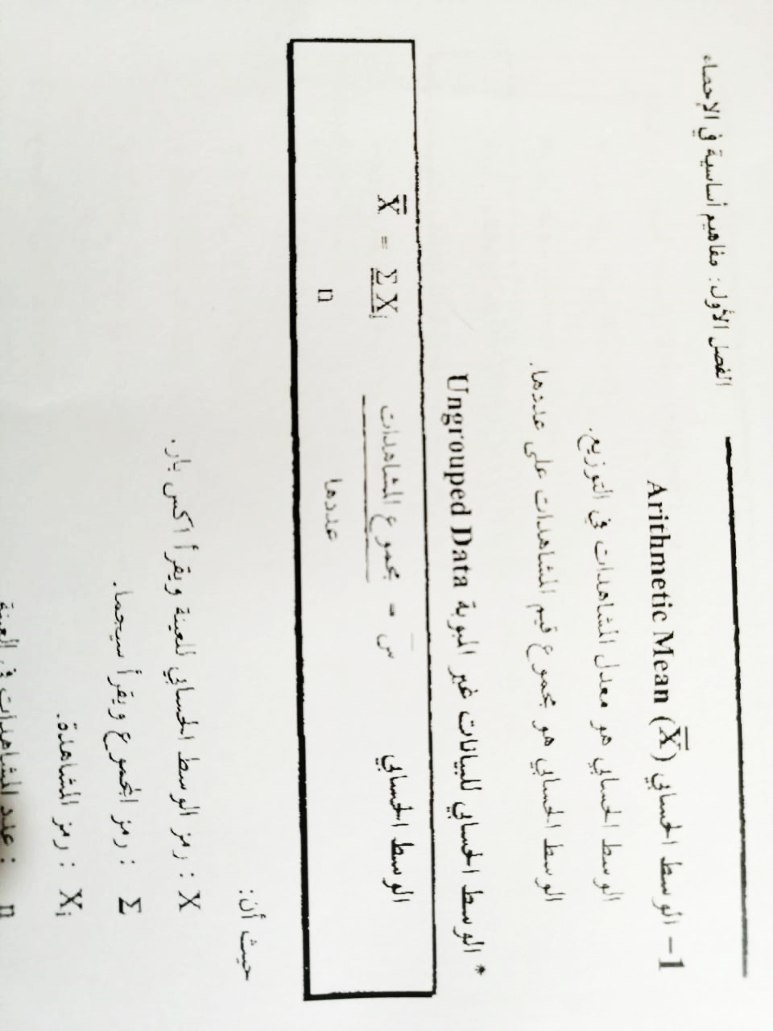
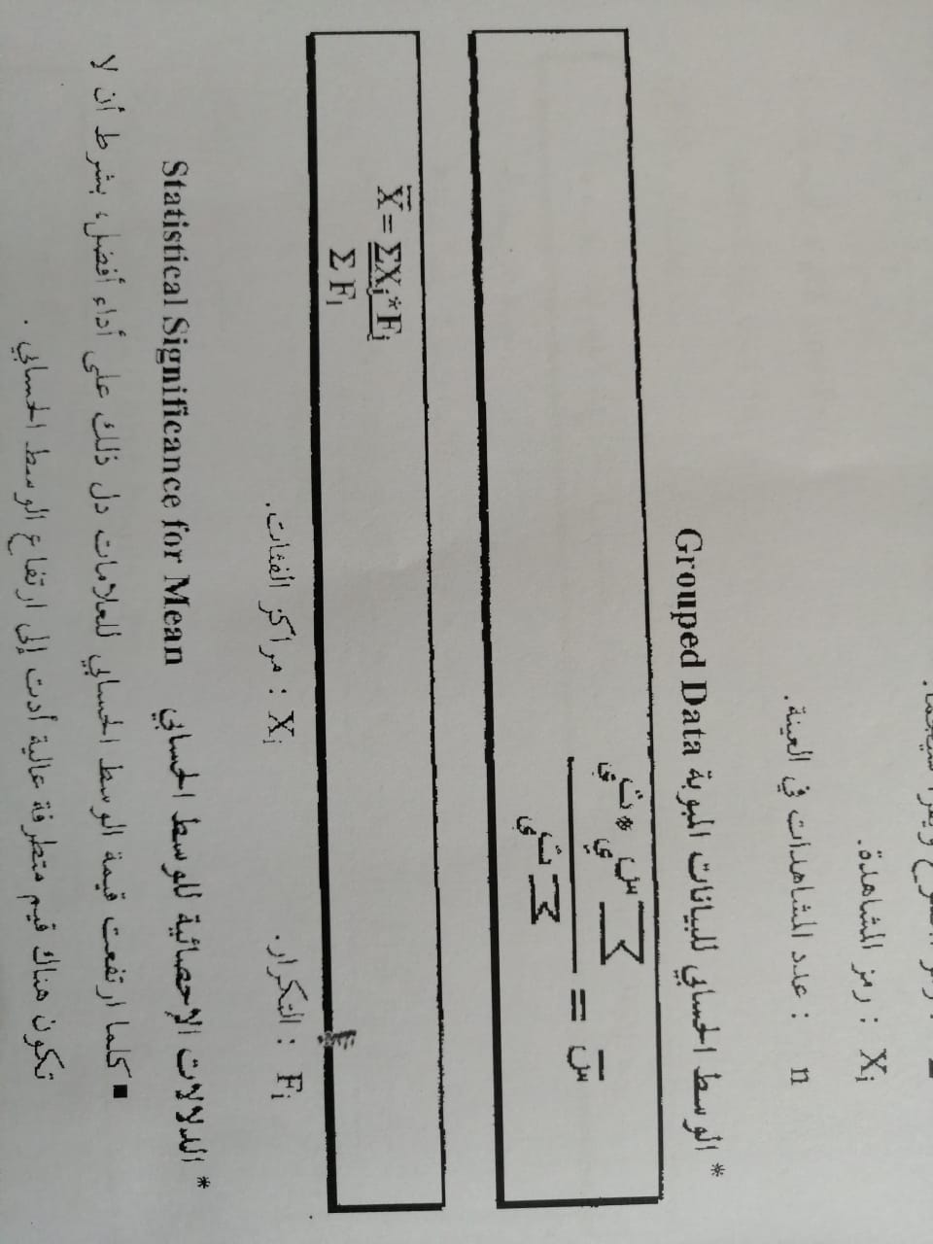
الوسط الحسابي للبيانات الغير مبوبة
الوسط الحسابي للبيانات المبوبة

Slide 6
حيث :-
x̄ = الوسط الحسابي
∑= مجموع
Xi = رمز المشاهدات
Xi = عدد من المشاهدات
=n عدد المشاهدات في العينة
N = المجتمع

Slide 7
ملاحظة:
كلما ارتفعت قيمه الوسط الحسابي للعلامات دل ذلك على أداء افضل بشرط لا تكون هناك قيم متطرفة عالية أدت الى ارتفاع الوسط الحسابي.
خصائص الوسط الحسابي
1.يعتمد على جميع المشاهدات.
2.سهل الفهم والتفسير ويتم حسابة بسهولة وسرعة.
3.المقياس المفضل عند الحديث عن الإحصاء الاستدلالي.
4.مجموع انحرافات القيم عن وسطها الحسابي تساوي صفر.
عيوب الوسط الحسابي
1.لا يمكن قياسه بالطرق البيانية.
2.قابليته للتأثر بعدد قليل من المشاهدات المتطرفة.
3.لا يمكن حسابه في التوزيع ذي الفئات المفتوحة.

Slide 8
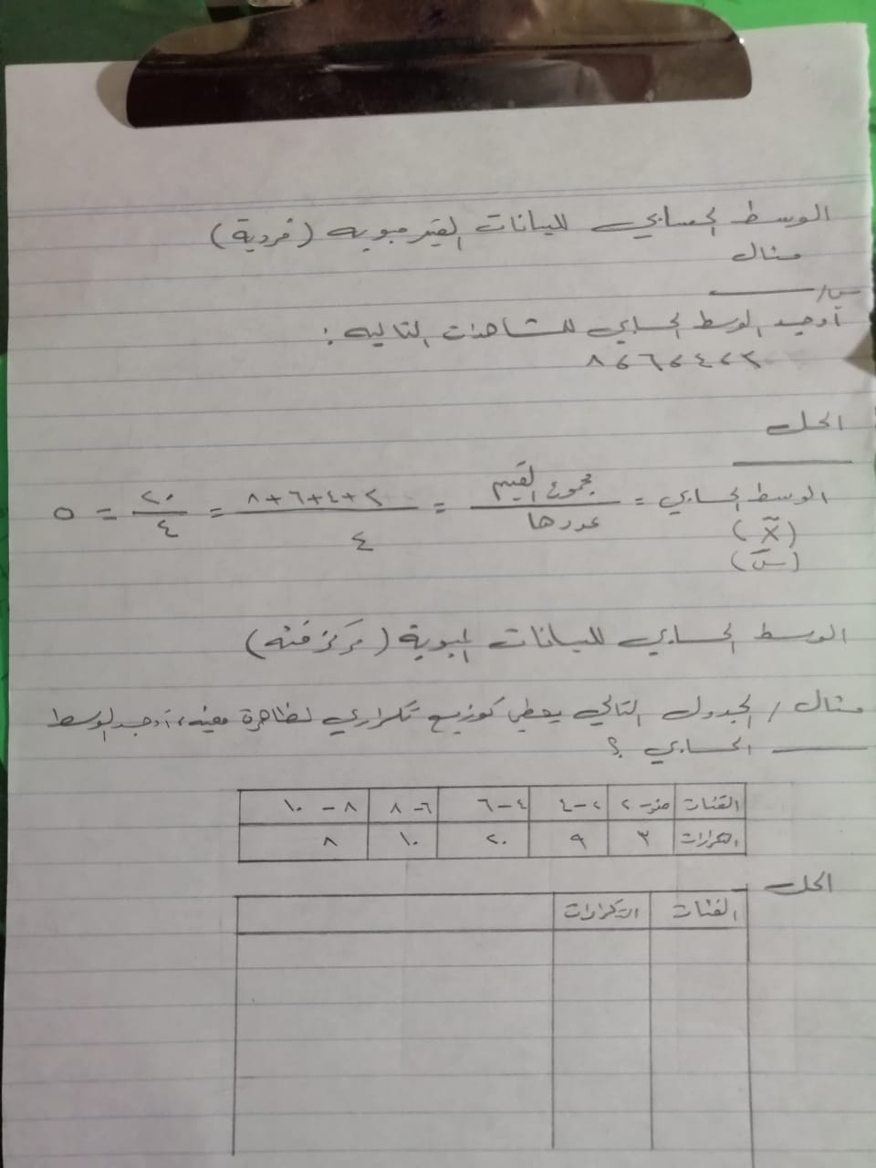
Thanks
For Listening

Slide 9
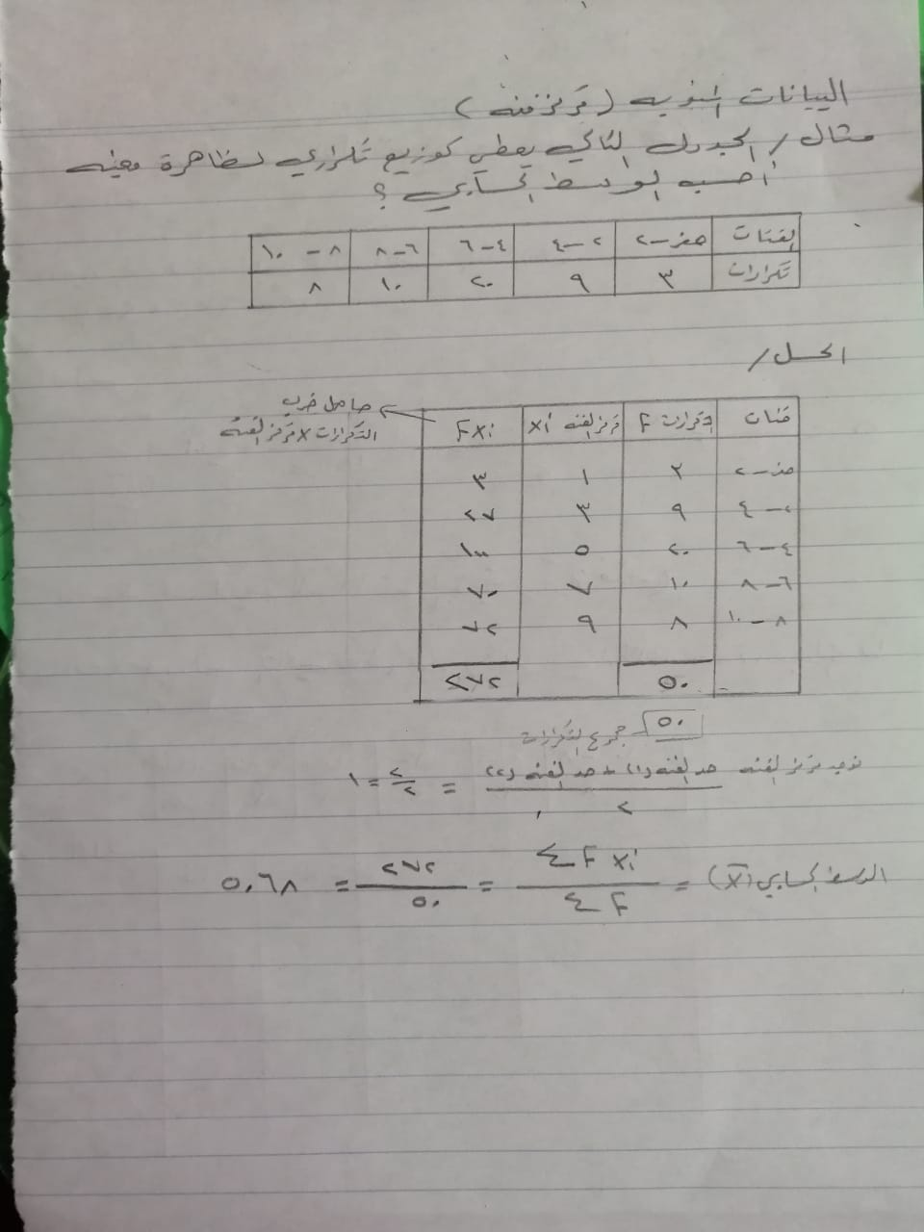
Thanks
For Listening

